Slide 1
Régression linéaire
Dr. Ilham KADI 2020/2021
Kadi.ilham@gmail.com

Slide 2
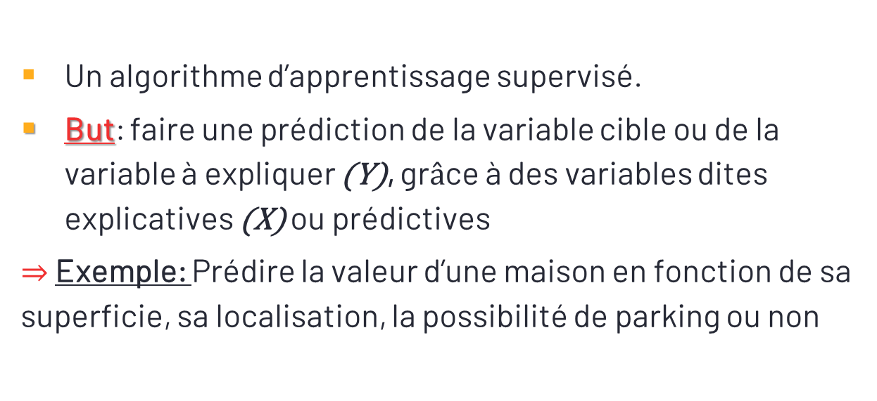
Régression : Définition
Un algorithme d’apprentissage supervisé.
But: faire une prédiction de la variable cible ou de la variable à expliquer (Y), grâce à des variables dites explicatives (X) ou prédictives
$⇒$ Exemple: Prédire la valeur d’une maison en fonction de sa superficie, sa localisation, la possibilité de parking ou non

Slide 3
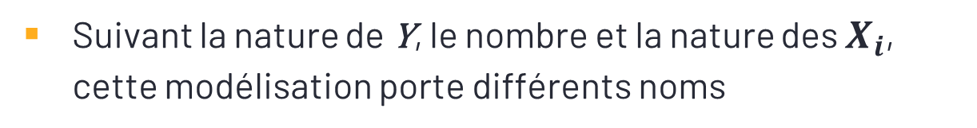
Régression: Définition
Suivant la nature de Y, le nombre et la nature des $X_{i}$, cette modélisation porte différents noms
Modélisation | Nature de la régression
Avec un seul X | Régression simple
Avec plus d’un seul X | Régression multiple

Slide 4
Régression: Définition
Il existe 2 types:
Régression simple: contient une seule variable indépendante (Ex: relation entre la variable Revenu et la variable Consommation)
Régression multiple: le modèle est composé d’au moins deux variables indépendantes (Ex: la demande d’un produit peut être expliquée par les Prix, Revenu et Publicité)

Slide 5
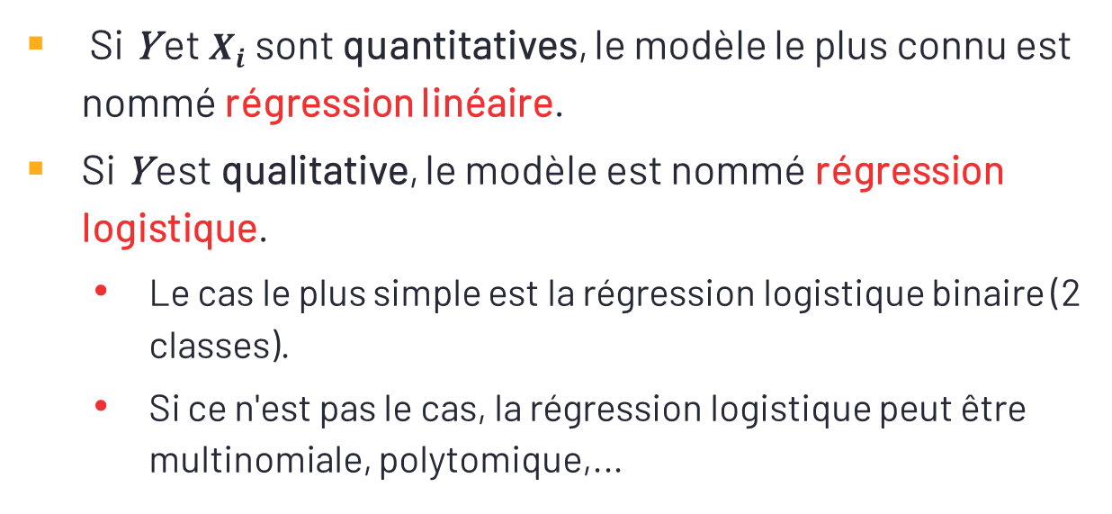
Régression: Définition
Si Y et $X_{i}$ sont quantitatives, le modèle le plus connu est nommé régression linéaire.
Si Y est qualitative, le modèle est nommé régression logistique.
Le cas le plus simple est la régression logistique binaire (2 classes).
Si ce n'est pas le cas, la régression logistique peut être multinomiale, polytomique,...

Slide 6
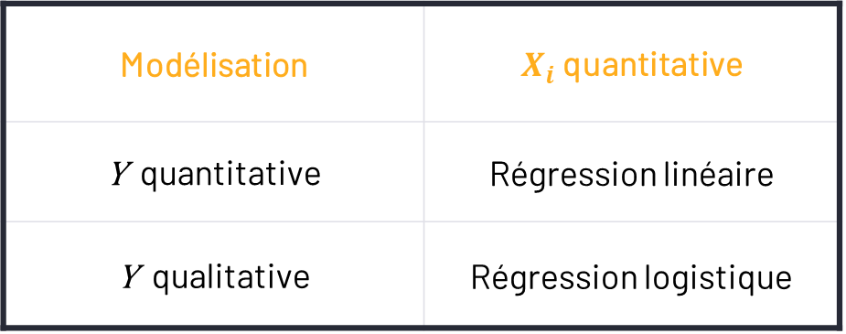
Régression: Définition
Suivant la nature de Y, le nombre et la nature des $X_{i}$, cette modélisation porte différents noms
Modélisation | $X_{i}$ quantitative
Y quantitative | Régression linéaire
Y qualitative | Régression logistique

Slide 7
Régression linéaire simple: Définition
La régression linéaire est un algorithme qui va trouver une droite qui se rapproche le plus possible d’un ensemble de points. Les points représentent les données d’apprentissage (Training Set).

Slide 8
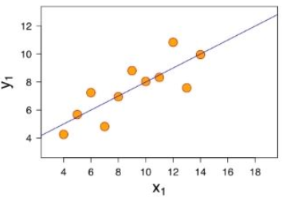
Régression linéaire simple
Schématiquement, on veut un résultat comme celui là :

Slide 9
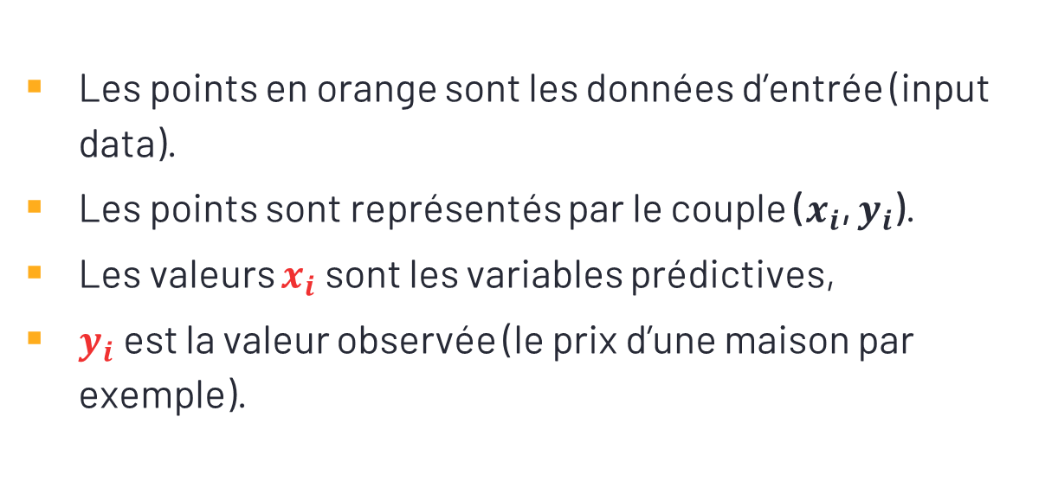
Régression linéaire simple
Les points en orange sont les données d’entrée (input data).
Les points sont représentés par le couple ($x_{i}$, $y_{i}$).
Les valeurs $x_{i}$ sont les variables prédictives,
$y_{i}$est la valeur observée (le prix d’une maison par exemple).

Slide 10
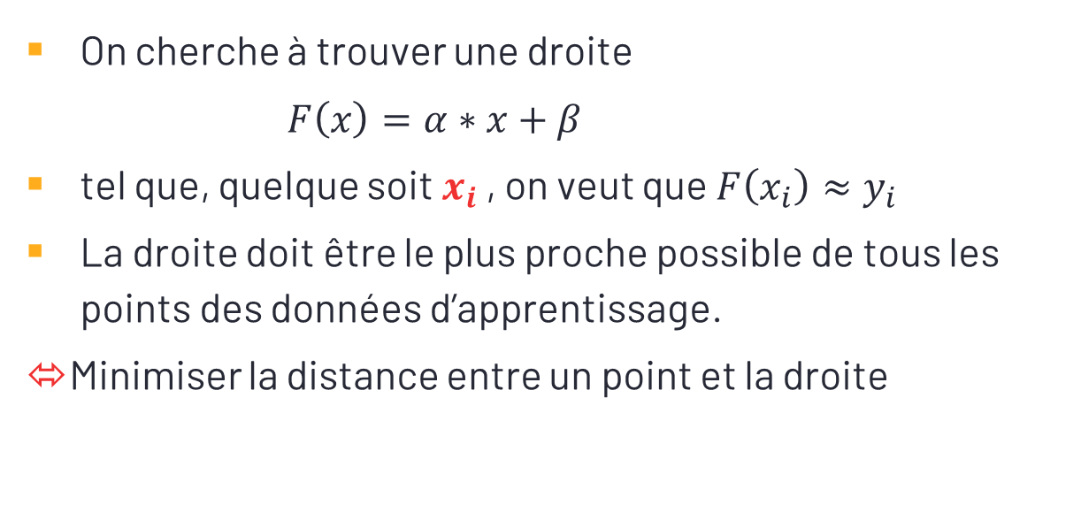
Régression linéaire simple
On cherche à trouver une droite
$F\left(x\right)=α∗x+β$
tel que, quelque soit $x_{i}$ , on veut que $F\left(x_{i}\right)≈y_{i}$
La droite doit être le plus proche possible de tous les points des données d’apprentissage.
⬄Minimiser la distance entre un point et la droite

Slide 11
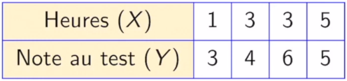
Régression linéaire simple: Exemple
Existe-t-il une relation linéaire entre le nombre d’heures passées à étudier les maths X et le résultat au test Y?

Slide 12
Régression linéaire simple: Exemple
Représentation graphique des données (Nuage des points)
Est-ce que plus j’étudie plus j’aurais de bonnes notes?

Slide 13
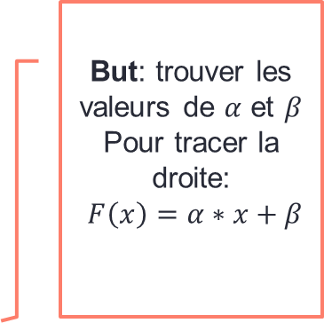
Régression linéaire simple: Exemple
But: trouver les valeurs de $α$ et $β$
Pour tracer la droite:
$F\left(x\right)=α∗x+β$
La droite doit passer au mieux par tous les points

Slide 14
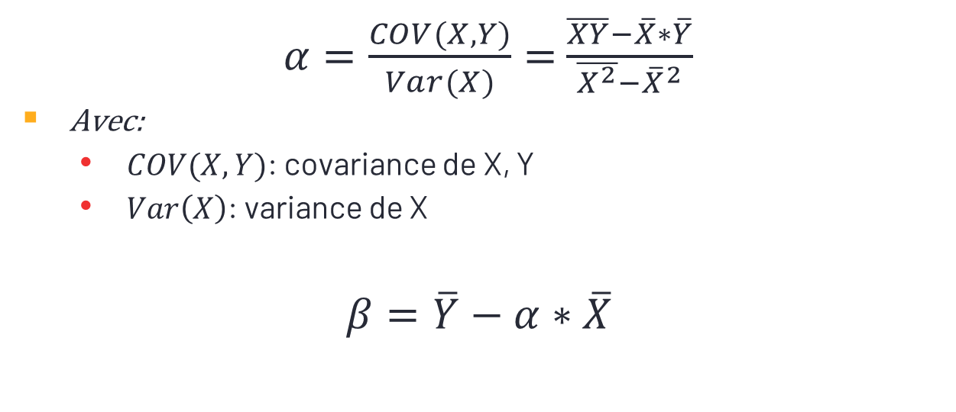
Méthode de moindres carrés
$α=\frac{COV(X,Y)}{Var(X)}=$ $\frac{\overline{XY}−\overline{X}∗\overline{Y}}{\overline{X^{2}}−{\overline{X}}^{2}}$
Avec:
$COV(X,Y)$: covariance de X, Y
$Var\left(X\right)$: variance de X
$$β=\overline{Y}−α∗\overline{X}$$

Slide 15
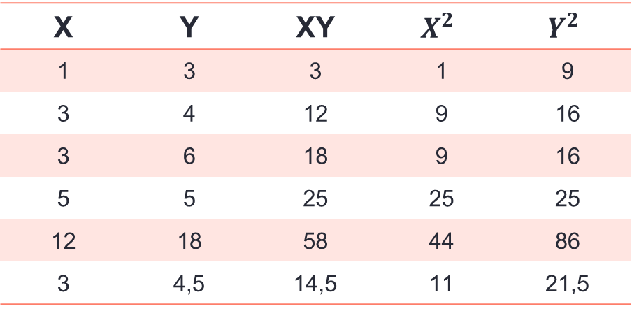
Méthode de moindres carrés
X | Y | XY | $$X^{2}$$ | $$Y^{2}$$
1 | 3 | 3 | 1 | 9
3 | 4 | 12 | 9 | 16
3 | 6 | 18 | 9 | 16
5 | 5 | 25 | 25 | 25
12 | 18 | 58 | 44 | 86
3 | 4,5 | 14,5 | 11 | 21,5
Somme
Moyenne

Slide 16
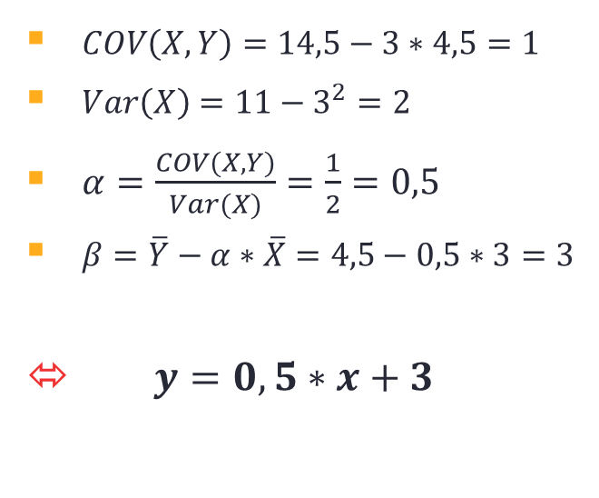
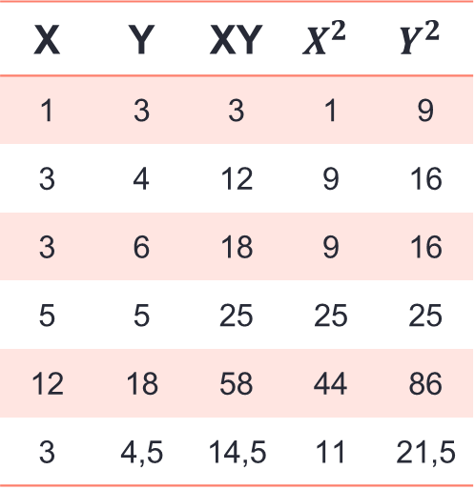
Méthode de moindres carrés
X | Y | XY | $$X^{2}$$ | $$Y^{2}$$
1 | 3 | 3 | 1 | 9
3 | 4 | 12 | 9 | 16
3 | 6 | 18 | 9 | 16
5 | 5 | 25 | 25 | 25
12 | 18 | 58 | 44 | 86
3 | 4,5 | 14,5 | 11 | 21,5
$COV\left(X,Y\right)=14,5−3∗4,5=1$
$Var\left(X\right)=11−3^{2}=2$
$α=\frac{COV(X,Y)}{Var(X)}=\frac{1}{2}=0,5$
$β=\overline{Y}−α∗\overline{X}=4,5−0,5∗3=3$
⬄ $y=0,5∗x+3$

Slide 17
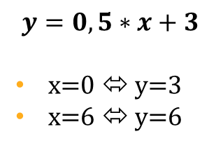
Régression linéaire simple: Exemple
Représentation graphique des données (Nuage des points)
$$y=0,5∗x+3$$
x=0 ⬄ y=3
x=6 ⬄ y=6

Slide 18
Mesure de la qualité d’ajustement
Contrainte: Est-ce que les valeurs observées suivent cette tendance?

Slide 19
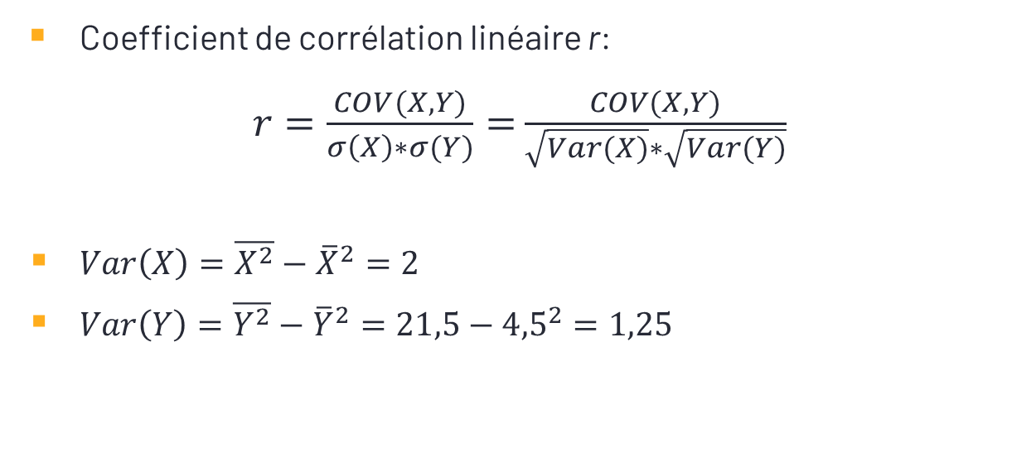
Mesure de la qualité d’ajustement
Coefficient de corrélation linéaire r:
$r=\frac{COV(X,Y)}{σ\left(X\right)∗σ(Y)}=$ $\frac{COV(X,Y)}{\sqrt{Var(X)}∗\sqrt{Var(Y)}}$
$Var\left(X\right)=\overline{X^{2}}−{\overline{X}}^{2}=2$
$Var\left(Y\right)=\overline{Y^{2}}−{\overline{Y}}^{2}=21,5−{4,5}^{2}=1,25$

Slide 20
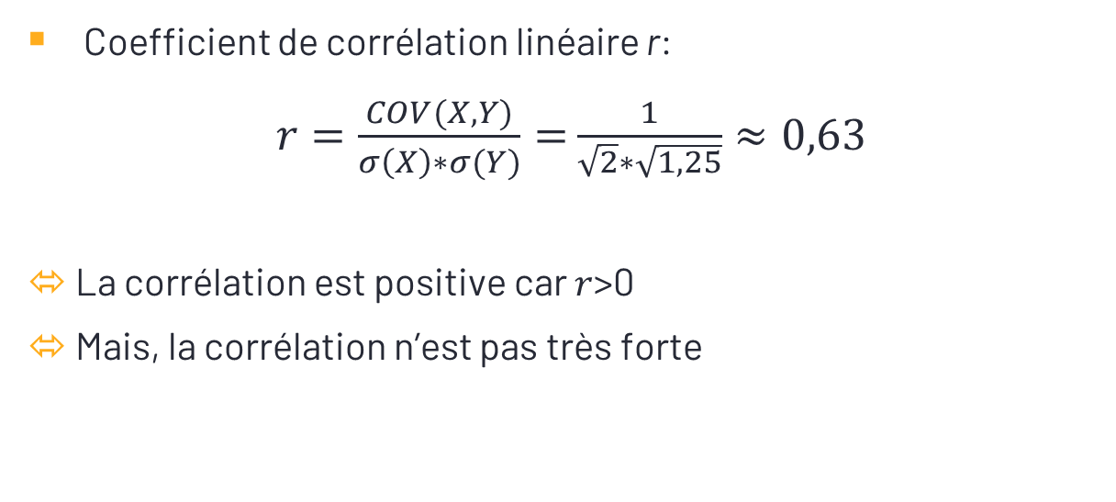
Mesure de la qualité d’ajustement
Coefficient de corrélation linéaire r:
$r=\frac{COV(X,Y)}{σ\left(X\right)∗σ(Y)}=$ $\frac{1}{\sqrt{2}∗\sqrt{1,25}}≈0,63$
⬄ La corrélation est positive car $r$>0
⬄ Mais, la corrélation n’est pas très forte

Slide 21
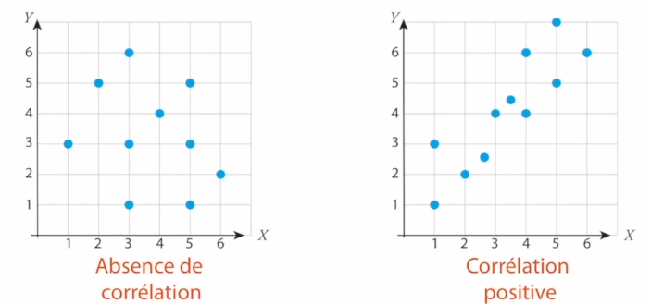


Coefficient de corrélation linéaire
$$r≅0$$
$$r>0$$

Slide 22
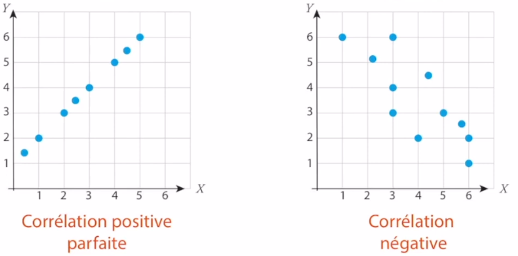


Coefficient de corrélation linéaire
$$r≅1$$
$$r<0$$

Slide 23
Régression linéaire multiple: Définition
La régression linéaire multiple est une méthode de régression mathématique étendant la régression linéaire simple pour décrire les variations d'une variable endogène (cible) associée aux variations de plusieurs variables explicatives.

Slide 24
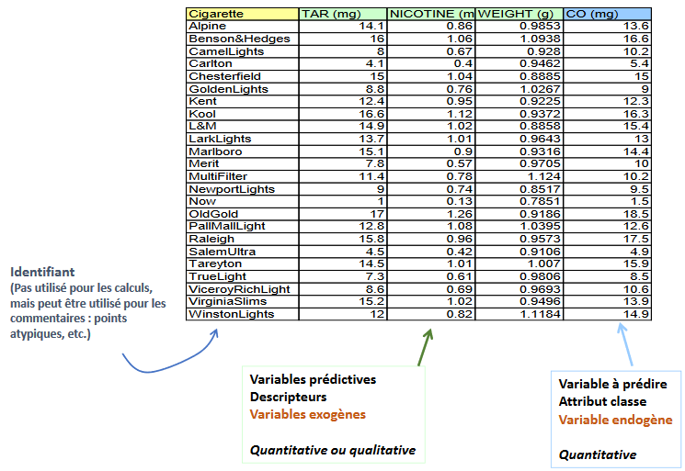
Régression linéaire multiple

Slide 25
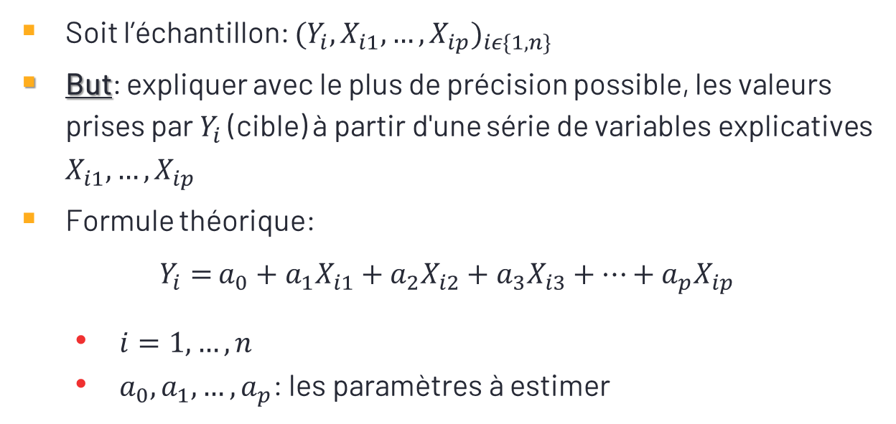
Régression linéaire multiple: Modèle théorique
Soit l’échantillon: ${(Y_{i},X_{i1},…,X_{ip})}_{iε\{1, n\}}$
But: expliquer avec le plus de précision possible, les valeurs prises par $Y_{i}$ (cible) à partir d'une série de variables explicatives $X_{i1},…,X_{ip}$
Formule théorique:
$Y_{i}=$ ${a_{0}+a}_{1}X_{i1}+$ $a_{2}X_{i2}+a_{3}X_{i3}+…+a_{p}X_{ip}$
$i=1, …, n$
$a_{0},a_{1}, …,a_{p}$: les paramètres à estimer

Slide 26
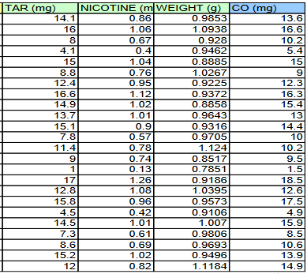
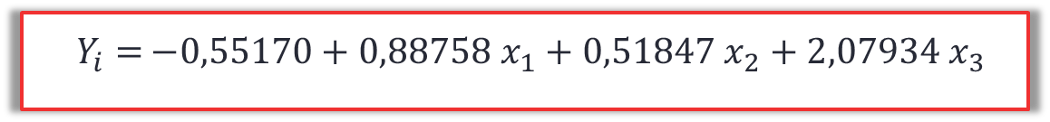
Régression linéaire multiple: Exemple
$Y_{i}=$ $−0,55170+0,88758 x_{1}+0,51847 x_{2}+2,07934 x_{3}$

Slide 27



Régression linéaire multiple: Exemple
$Y_{i}=$ $−0,55170+0,88758∗11,5+0,51847∗0,8+2,07934∗0,95$
$Y_{i}=$ $12,04$

Slide 28
Régression logistique: Définition
La régression logistique est une technique prédictive qui vise à construire un modèle permettant de prédire / expliquer les valeurs prises par une variable cible qualitative à partir d’un ensemble de variables explicatives quantitatives ou qualitatives.

Slide 29
Régression logistique: Définition
Si la variable cible est binaire, on parle alors de régression logistique binaire.
Exemple: Vivant / Mort, Malade / Non malade, succès / échec
Si la variable cible possède plus de 2 modalités, on parle de régression logistique polytomique.

Slide 30
Régression logistique: Modèle théorique
Dans la régression logistique, ce n’est pas la réponse binaire (malade/pas malade) qui est directement modélisée, mais la probabilité de réalisation d’une des deux modalités (être malade par exemple)
Cette probabilité de réalisation ne peut pas être modélisée par une droite car celle-ci conduirait à des valeurs <0 ou >1.
⬄ Ce qui est impossible puisqu’une probabilité est forcément bornée par 0 et 1.

Slide 31
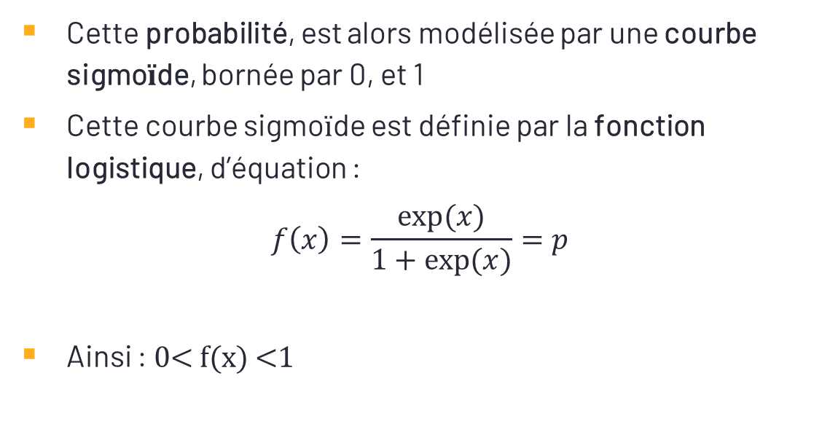
Régression logistique: Modèle théorique
Cette probabilité, est alors modélisée par une courbe sigmoïde, bornée par 0, et 1
Cette courbe sigmoïde est définie par la fonction logistique, d’équation :
$$f\left(x\right)=\frac{exp⁡(x)}{1+exp⁡(x)}=p$$
Ainsi : 0< f(x) <1

Slide 32
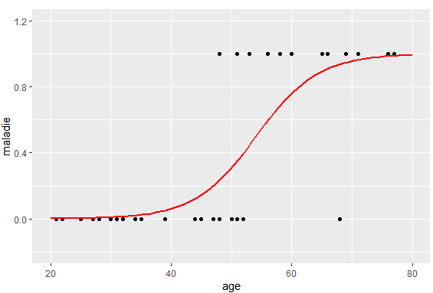
Régression logistique: Modèle théorique

